Slide 2
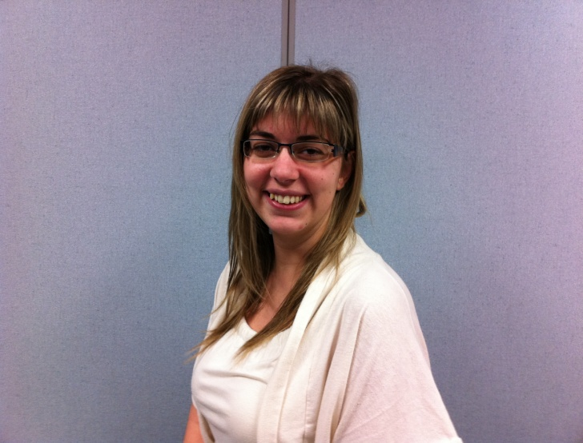
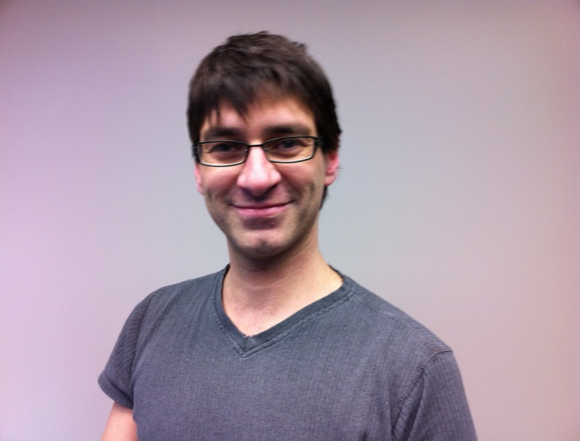
Nos héros
2

Slide 3
Objectifs
Apprendre à reconnaître un adulte :
  qui est étouffé
  qui est en arrêt cardiaque, à la suite d’une crise cardiaque
    massage cardiaque
    défibrillateur externe automatisé (DEA)
Apprendre à réagir.
3

Slide 4
ÉTOUFFEMENT
4

Slide 5
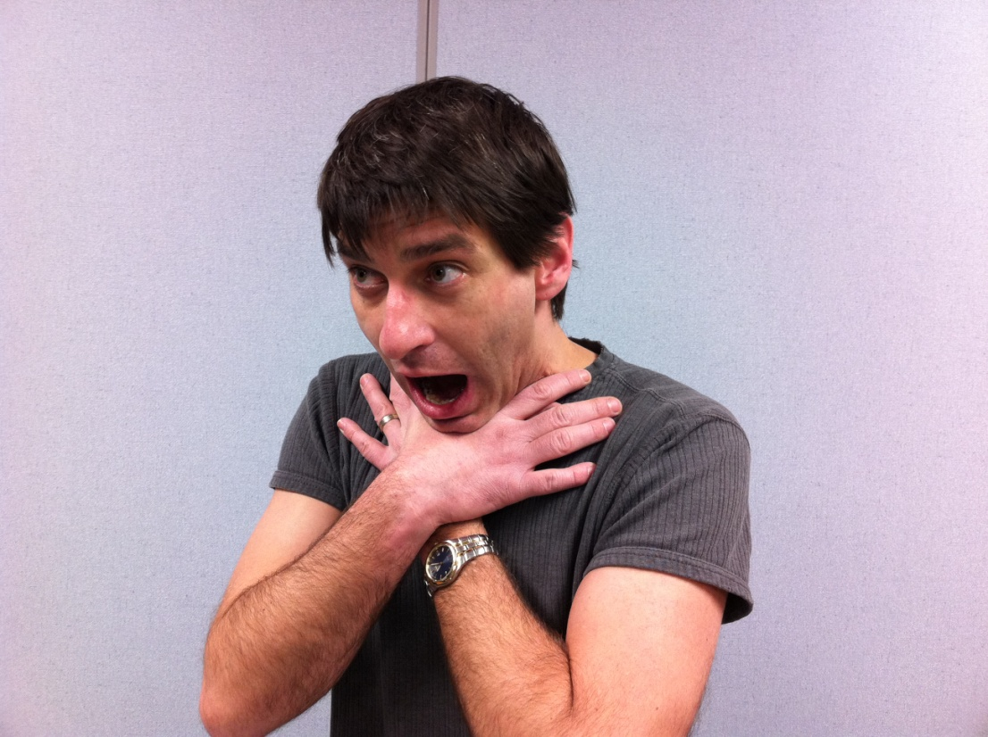
Reconnaître?
Aucune voix, aucun son, silence.
5
Notes:
5

Slide 6
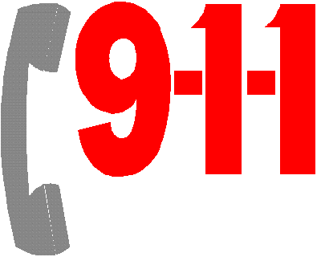
Comment réagir?
Faire sauter le bouchon !
Appeler le 9-1-1.
6

Slide 7
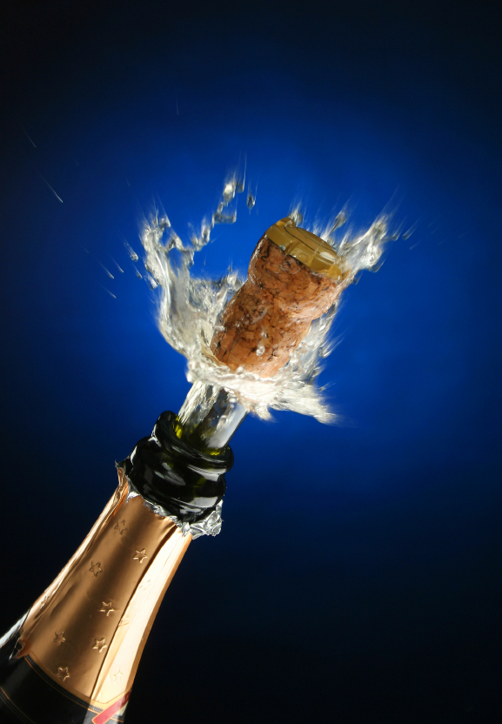
Faire sauter le bouchon!
7

Slide 8
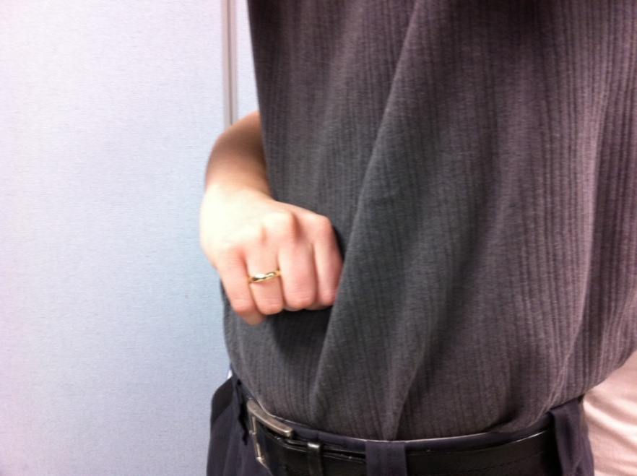
Faire sauter le bouchon!
Se placer derrière la personne et mettre son poing dans les environs du nombril.
8
Notes:
8

Slide 9
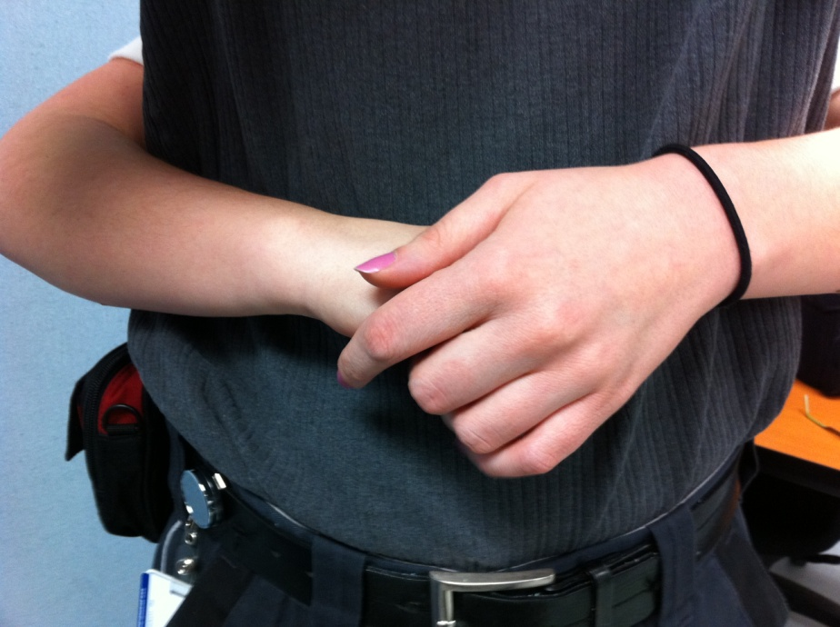
Faire sauter le bouchon!
Mettre la main
par-dessus celle
qui est dans les environs du nombril.
9
Notes:
9

Slide 10
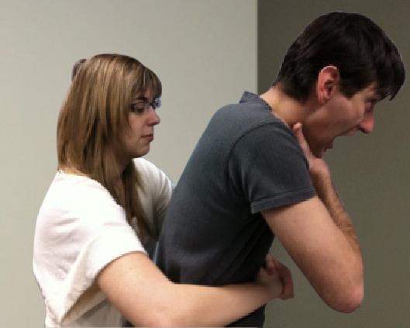
Faire sauter le bouchon!
Faire une poussée semblable
à un « J ».
10

Slide 11
ARRÊT CARDIAQUE - ADULTE
Massage cardiaque
11

Slide 12
Pourquoi agir ?
Parce que cela triple
les chances de survie.
Parce que toutes les minutes,
~10% des chances de survie sont perdues.
Parce que c’est facile.
Parce que vous ne pouvez pas nuire.
12

Slide 13
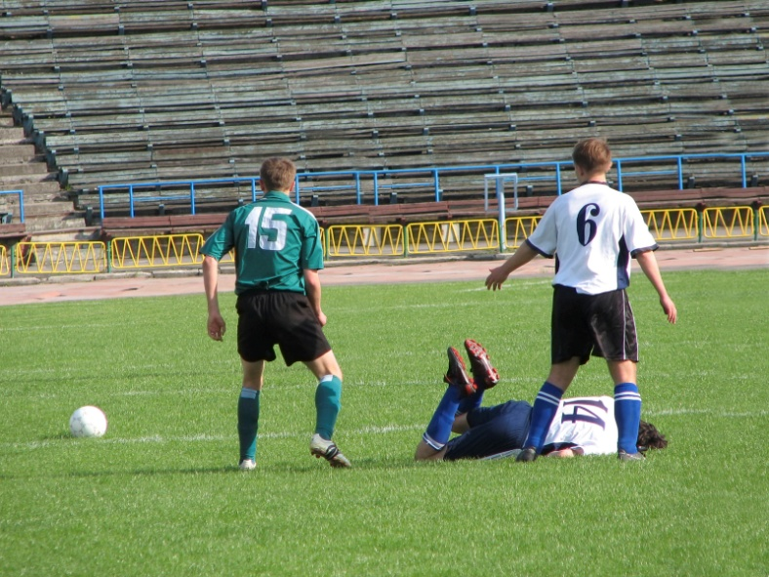
Reconnaître?
Mort subite (ACR1)
ACR1.mpeg
ACR2.mpeg
13
Notes:
13

Slide 14
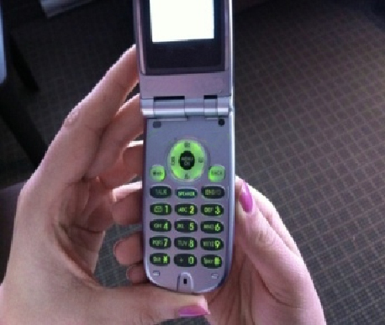
Comment réagir?
Appeler le 911.
14

Slide 15
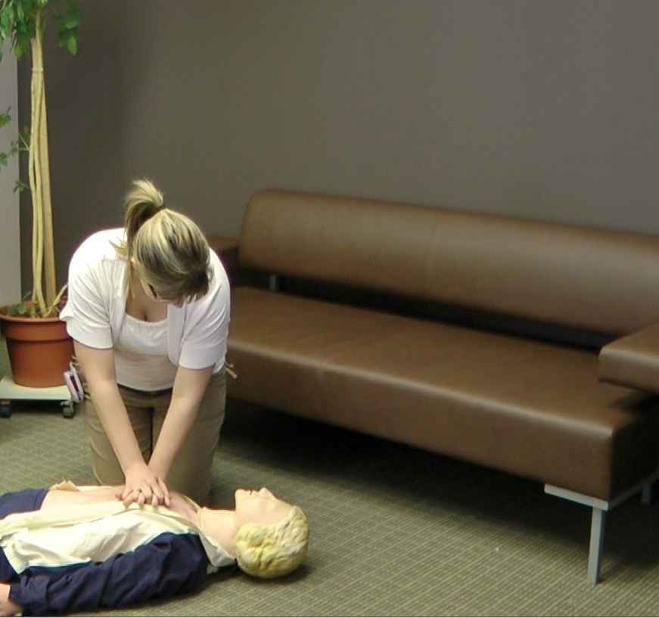
Comment réagir ?
Massage cardiaque:
  Masser vite.
  Masser fort.
15

Slide 16

Comment réagir ?
Je masse
16

Slide 17
ARRÊT CARDIAQUE - ADULTE
AVEC ACCÈS À UN DÉFIBRILLATEUR EXTERNE AUTOMATISÉ (DEA)
17

Slide 18

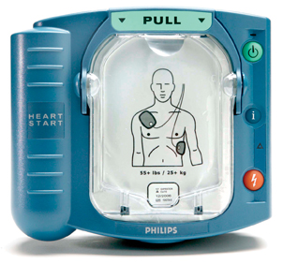
Comment réagir?
Appeler le 911.
Débuter le massage cardiaque.
Aller chercher le DEA.
18
Notes:
18

Slide 19
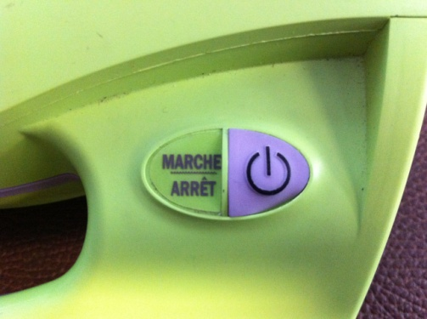
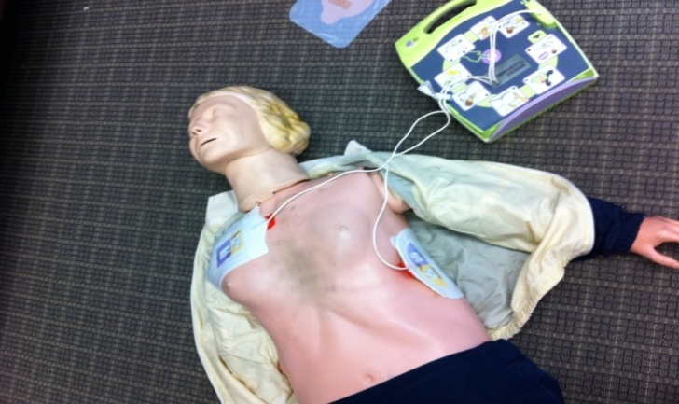
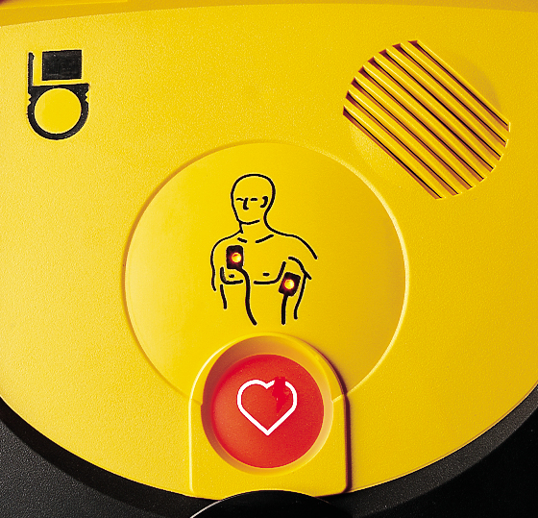
Comment réagir?
Allumer le DEA.
Brancher le DEA
à la victime (électrodes).
Administrer un choc à la demande du DEA.
19
Notes:
19

Slide 20
Suivre les indications du DEA
Analyses automatiques : 2 minutes.
Période de massage cardiaque:
2 minutes.
Reculez-vous = arrêt du massage cardiaque.
Si choc recommandé, donner le choc.
20
Notes:
20

Slide 21
Comment réagir?
21

Slide 22

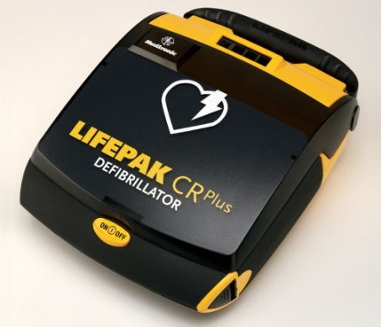
Résumé
Étouffé?
  Faire sauter le bouchon + 911.
Arrêt cardiaque sans DEA?
  9-1-1 + masser vite et fort.
Arrêt cardiaque avec DEA?
  911 + masser + aller chercher le DEA.
22
Notes:
22

Slide 23
Organismes de formation en réanimation cardiorespiratoire (RCR)
Pour suivre un cours de réanimation complet, communiquez avec la Fondation des maladies du cœur du Québec.
23
Notes:
23

Slide 24
Remerciements
Dr Paul Pepe, directeur médical des SPU de la ville de Dallas
La Corporation d’urgences-santé
Phillips*, ZOLL Medical*, Medtronic*
M. Michel Viau, Fondation des maladies
du cœur du Québec
* Les images des DEA ont été reproduites avec l’autorisation des trois manufacturiers.
24

Slide 25
Développé par:
Dre Colette D. Lachaîne
Sébastien Légaré
Claude Dubreuil
Yves-Mathieu Desjardins
Marie-Lou Demers
Pierre Lapalme

Slide 26
Pour plus d’information
www.msss.gouv.qc.ca/heros-en-trente
www.fmcoeur.qc.ca

